Slide 1
수치해석 (Numerical Analysis)
일변수 방정식과 함수 (Part 2)

Slide 2

We are now …
Secant Method
이분법(bisection method)을 사용한 방정식 풀이
뉴튼-랩슨법(Newton-Raphson Method)을 사용한 방정식 풀이
그 외의 방정식 풀이 방법
  할선법(Secant Method)
  가상 위치법(False Position Method)
극값(extreme value) 찾기

Slide 3
할선법(Secant Method) 개요 (1/4)
Secant Method
할선(割線, secant)?
선을 나눈다는 의미인데…
어떻게 한다는 이야기일까요?
f(x)
a
r
b
x

Slide 4
할선법 개요 (2/4)
Secant Method
뉴튼-랩슨 방법
  현재 포인트인 x_{i}로부터 도함수(f′(x))를 사용하여 다음 포인트인 x_{i+1}을 찾는다.
But, 함수 f(x)의 도함수를 알지 못하거나 존재하지 않는다면?
할선법: 도함수 대신에 두 점을 사용한 직선의 기울기를 사용한다.
  즉, 상기 식에서 f′(x_{i}) 대신에 두 점 (x_{i}, f(x_{i})), (x_{i-1}, f(x_{i-1}))을 사용하여 다음과 같이
  f′(x_{i})의 근사 값을 계산한다.

Slide 5
할선법 개요 (3/4)
Secant Method
f(x)
x

Slide 6
할선법 개요 (4/4)
Secant Method
할선법: 뉴튼-랩슨의 f′(x_{i}) 대신에 을 대입하여 사용
Note: 뉴튼-랩슨법에서는 하나의 포인트를 사용하여 다음 포인트를 결정한 반면에, 할선법에서는 두 개의 포인트를 사용한다.

Slide 7
할선법 알고리즘
Secant Method
procedure secant(x₁, x₂, e: real numbers)
{ x₁ is the first initial value, i.e., the first starting point}
{ x₂ is the second initial value, i.e., the second starting point}
{ e is an allowable error value.}
i := 2;
while |f(x_{i})| > e
x_{i+1} := x_{i} – f(x_{i})⋅((x_{i} – x_{i-1})/(f(x_{i}) – f(x_{i-1})); {get a next value}
i := i + 1;
return x_{i};

Slide 8
할선법 프로그램 (1/2)
Secant Method
대상 함수:
#include <stdio.h>
#include <stdlib.h>
#include <math.h>
float f(float); // evaluation of f(x)
float f_slope(float,float); // evaluation of slope
main(int argc, char *argv[])
{
int i = 1;
float xi_minus, xi, xi_plus, e;
if(argc < 4) {
printf("Usage: %s x1 x2 e\n", argv[0]);
exit(0);
}
xi_minus = (float)atof(argv[1]); // ascii to float function
xi = (float)atof(argv[2]); // ascii to float function
e = (float)atof(argv[3]);
printf("x1 = %.10f\n", xi_minus);
printf("x2 = %.10f\n", xi);
printf("e = %.10f\n", e);

Slide 9
할선법 프로그램 (2/2)
Secant Method
while(fabs(f(xi)) > e) {
xi_plus = xi - f(xi)/f_slope(xi,xi_minus);
xi_minus = xi;
xi = xi_plus;
printf("[Iteration %02d]: The root is %.10f <with error %.10f>\n",
i++, xi, fabs(f(xi)));
}
}
float f(float x)
{
return ((float)log(x + 5.0) + x); //
}
float f_slope(float x1, float x2)
{
return ((f(x1)-f(x2))/(x1-x2));
}

Slide 10
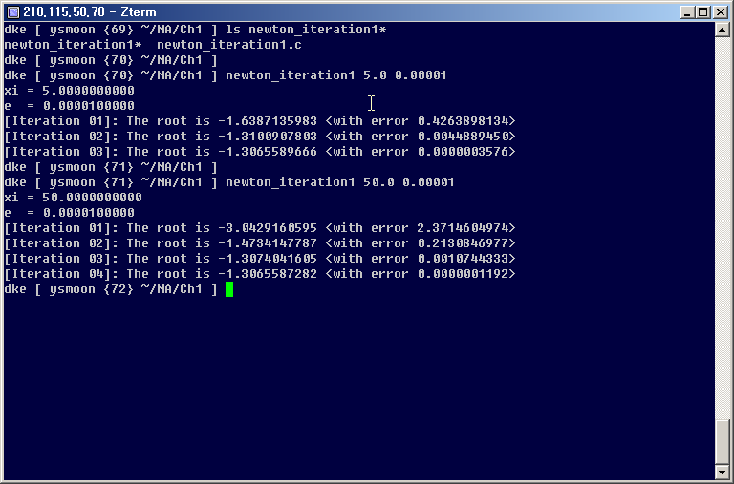
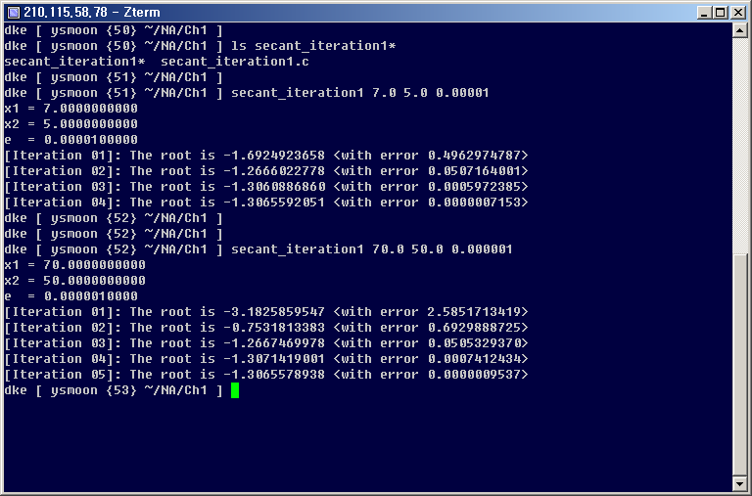
프로그램 실행 결과
Secant Method
뉴튼-랩슨법

Slide 11
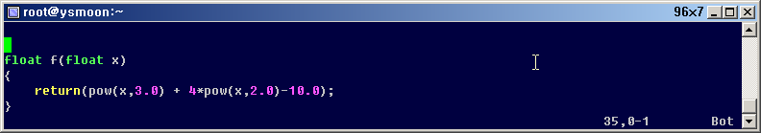
다른 함수의 예와 실행 결과 (1/2)
Secant Method
대상 함수:
할선법 알고리즘(프로그램) 자체는 동일하며, 단지 함수 f(x)만 다음과 같이 달리하면 된다.

Slide 12
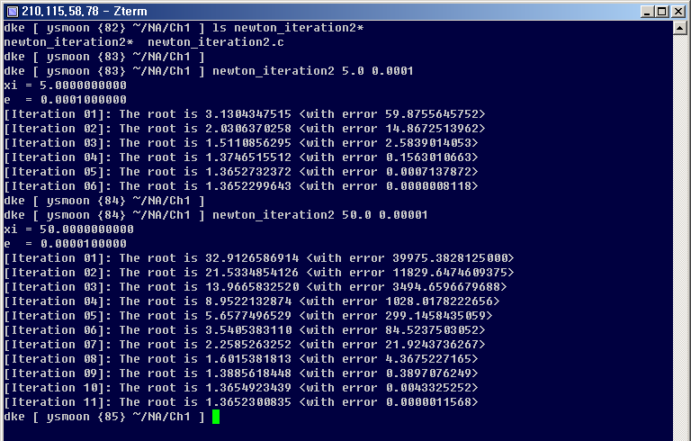
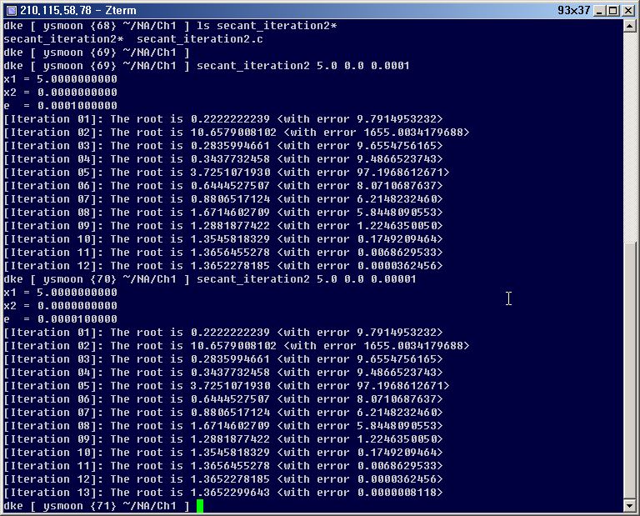
다른 함수의 예와 실행 결과 (2/2)
Secant Method
뉴튼-랩슨법

Slide 13
할선법 알고리즘의 문제점? (1/2)
Secant Method
procedure secand(x₁, x₂, e: real numbers)
i := 2;
while |f(x_{i})| > e
x_{i+1} := x_{i} – f(x_{i})⋅((x_{i} – x_{i-1})/(f(x_{i}) – f(x_{i-1})); {get a next value}
i := i + 1;
return x_{i};
i = 2일 때, f(x₁), f(x₂)가 계산되어 사용된다.
i = 3일 때, f(x₂), f(x₃)이 계산되어 사용된다.
i = 4일 때, f(x₃), f(x₄)가 계산되어 사용된다.
i = 5일 때, f(x₄), f(x₅)가 계산되어 사용된다.
...
How can we reduce these duplicated computations?

Slide 14
할선법 알고리즘의 문제점? (2/2)
Secant Method
Dynamic Programming Technique: 계산된 내용을 메모리에 저장하고 이를 활용하여 알고리즘의 Complexity를 낮추는 기법
(Space Complexity vs. Time Complexity)
An Enhanced Secant Algorithm using Dynamic Programming Technique
procedure secant(x₁, x₂, e: real numbers)
array fval[1..N];
i := 2;
fval[i-1] := f(x_{i-1});
fval[i] := f(x_{i});
while |fval[i]| > e
x_{i+1} := x_{i} – fval[i]⋅((x_{i} – x_{i-1})/(fval[i]– fval[i-1]));
i := i + 1;
fval[i] := f(x_{i});
return x_{i};
Any more optimization
in memory space?
O(N) → O(1)?

Slide 15
We are now …
Secant Method
이분법(bisection method)을 사용한 방정식 풀이
뉴튼-랩슨법(Newton-Raphson Method)을 사용한 방정식 풀이
그 외의 방정식 풀이 방법
  할선법(Secant Method)
  가상 위치법(False Position Method)
극값(extreme value) 찾기

Slide 16
가상 위치법(False Position Method) 개요 (1/6)
False Position Method
이분법의 개선된 형태
이분법에서는
구간 축소를 위하여 기존 구간을 반으로 줄여나가는 방법을 사용하였다.
가상 위치법에서는
현재 구간을 직선으로 연결하여 x축과의 교점을 중심으로 구간을 나눈다.

Slide 17
가상 위치법 개요 (2/6)
False Position Method
이분법 vs. 가상 위치법
f(x)
f(x)
X_{m}
X_{m}
X_{l}’
X_{m}’
X_{l}
X_{h}
x
X_{l}
X_{h}’
X_{h}
x
X_{l}’
X_{m}’
X_{h}’
Bisection Method
False Position Method

Slide 18
가상 위치법 개요 (3/6)
False Position Method
교점(x_{m}) 구하기
  두 점 (x_{l}, f(x_{l})), (x_{h}, f(x_{h}))를 잇는 직선의 방정식은 다음과 같다.
  직선과 x축과의 교점인 x_{m}은 y=0일 때의 x값에 해당하므로 다음과 같이 구할 수 있다.

Slide 19
가상 위치법 개요 (4/6)
False Position Method
할선법과 가상 위치법의 같은 점: 두 포인트를 대상으로 구한 다음 포인트의 값이 동일하다.
  할선법의 다음 포인트
  가상 위치법의 다음 포인트

Slide 20
가상 위치법 개요 (5/6)
False Position Method
할선법과 가상 위치법의 다른 점: 새롭게 구한 포인트를 사용하여 다음 두 포인트를 설정하는 방법이 다르다.
  할선법에서는 i번째 포인트인 x_{i}와 다음 포인트인 x_{i+1}이 다다음 포인트인 x_{i+2} 구성에 사용된다.
  가상 위치법에서는 (x_{l}, x_{m}) 혹은 (x_{m}, x_{h}) 를 대상으로 부호가 달라지는 쌍을 선택하여 새로운 구간 (x_{l}, x_{m})으로 삼는다.

Slide 21
가상 위치법 개요 (6/6)
False Position Method
구간 분할: 두 포인트를 연결하는 직선의 x 절편을 분할 값으로 취하는 방법을 사용한다.
즉, 두 포인트 x_{l} 과 x_{h} 사이에 근이 존재할 때, 분할 값 x_{m}은 다음과 같이 구한다.
(이분법과 마찬가지로) f(x_{m})⋅f(x_{h})와 f(x_{m})⋅f(x_{l})을 조사하여 음수 값을 갖는 경우를 다음 구간으로 사용한다.

Slide 22
가상 위치법 알고리즘
False Position Method
procedure false-position(x_{l}, x_{h}, e: real numbers)
{ x_{l} is a left bound value of the range having a root.}
{ x_{h} is a left bound value of the range having a root.}
{ e is an allowable error value.}
while (x_{h} − x_{l}) > e {f(x_{m}) > e}
begin
x_{m} := (f(x_{h})⋅x_{l} - f(x_{l})⋅x_{h}) / (f(x_{h}) - f(x_{l})) ; {get the next point}
if f(x_{m})⋅f(x_{h}) = 0 then return x_{m};
else if f(x_{m})⋅f(x_{l}) < 0 then x_{h} := x_{m};
else if f(x_{m})⋅f(x_{h}) < 0 then x_{l} := x_{m};
else break; { something wrong → cannot find the root.}
end
return x_{m};

Slide 23
가상 위치법 프로그램 (1/2)
False Position Method
대상 함수:
#include <stdio.h>
#include <stdlib.h>
#include <math.h>
float f(float x); // evaluation of f(x)
main(int argc, char *argv[])
{
int i = 1;
float xh, xl, xm, e;
if(argc < 4) {
printf("Usage: %s xh xl e\n", argv[0]);
exit(0);
}
xh = (float)atof(argv[1]); // ascii to float function
xl = (float)atof(argv[2]);
e = (float)atof(argv[3]);
printf("xh = %.10f\n", xh);
printf("xl = %.10f\n", xl);
printf("e = %.10f\n", e);

Slide 24
가상 위치법 프로그램 (2/2)
False Position Method
xm = xh; // set an initial point
while(fabs((xm)) > e) {
xm = (f(xh)*xl - f(xl)*xh) / (f(xh) - f(xl));
if((f(xm)*f(xh)) == (float)0) break;
else if((f(xm)*f(xl)) < (float)0) xh = xm;
else if((f(xm)*f(xh)) < (float)0) xl = xm;
else {
printf("Something worng --> cannot find the root.\n");
break;
}
printf("[Iteration %02d]: The root is %.10f <with error %.10f>\n",
i++, xm, fabs(f(xm)));
}
}
float f(float x)
{
return ((float)log(x + 5.0) + x); // f(x) = log(x+5.0)+x
}

Slide 25
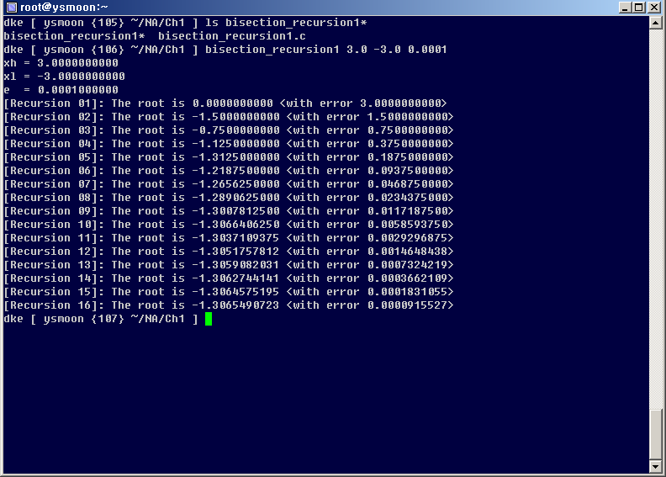
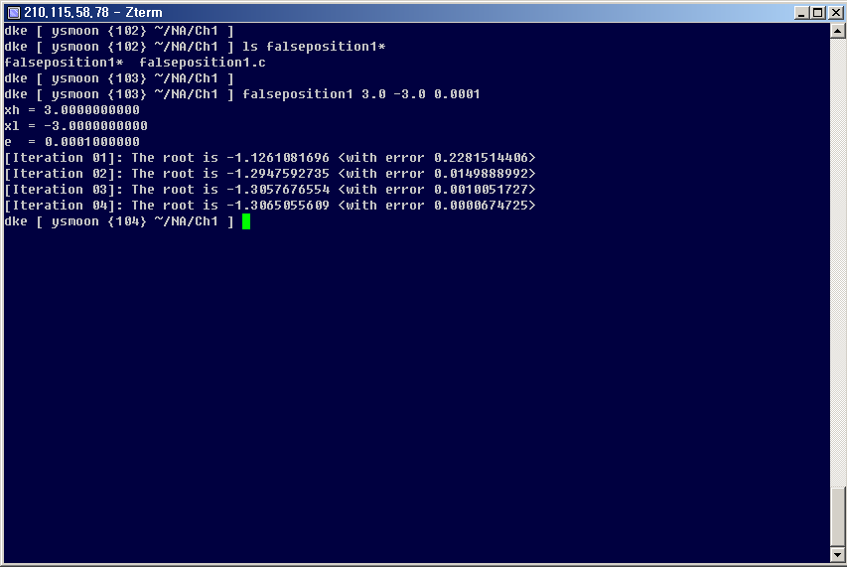
프로그램 실행 결과 (1/2)
False Position Method
이분법

Slide 26
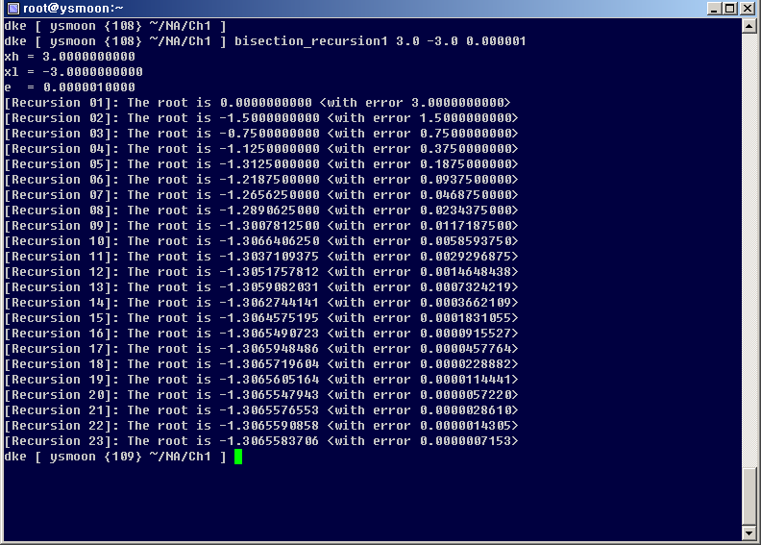
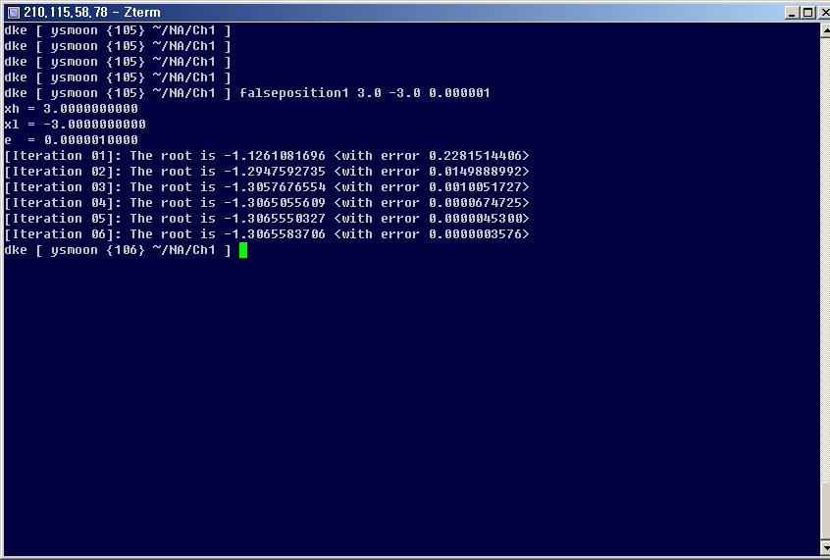
프로그램 실행 결과 (2/2)
False Position Method
이분법

Slide 27
다른 함수의 예와 실행 결과 (1/2)
False Position Method
대상 함수:
가상 위치법 알고리즘(프로그램) 자체는 동일하며, 단지 함수 f(x)만 다음과 같이 달리하면 된다.

Slide 28
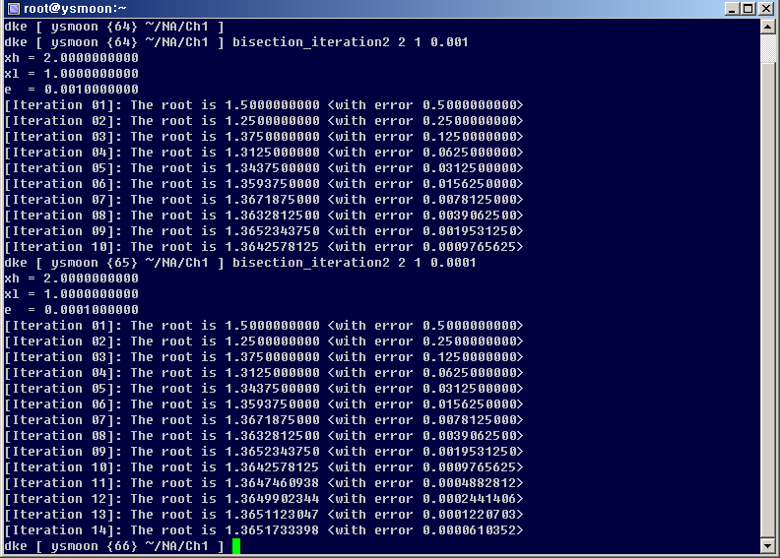
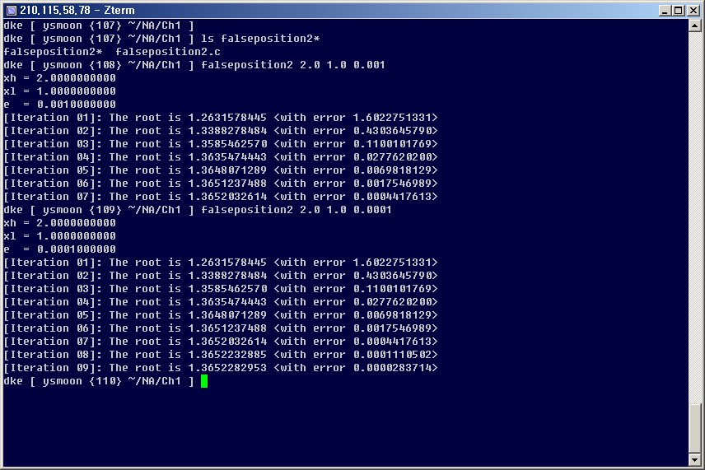
다른 함수의 예와 실행 결과 (2/2)
False Position Method
이분법

Slide 29
중근의 문제 (1/2)
False Position Method
중근의 예
중근에 대해 알고리즘이 제대로 동작하지 않는 경우
  이분법(및 가상 위치법)의 경우, 근의 양쪽에서 부호의 변화가 없어서 근을 찾을 수 없게 된다.
  뉴튼-랩슨법(및 할선법)의 경우, f′(a)의 값이 0이 되면 근을 구할 수 없다.
y
중근

Slide 30
중근의 문제 (2/2)
False Position Method
중근 해결책
  알고리즘에 특수한 경우(special case)를 처리하는 부분을 넣는다.
  예) f(x_{m}) == 0 ?, f(x_{h})⋅f(x_{l}) == 0 ? 등에 대한 처리 삽입
  f′(a)=0인 경우를 처리하기 위하여 치환법을 사용한다.
  예) g(x) = f(x)/f′(x)의 새로운 함수를 선언하고,
  f(x)가 아닌 g(x)의 근을 찾는다.
  (f(x)=0 이면 반드시 g(x)=0이기 때문에,
  g(x)=0의 근은 f(x)=0의 근이 될 가능성이 높다.)
자세한 내용은 생략… Why? 일반적으로 중근은 분석적 방법에 의해 찾아낼 수 있다.

Slide 31
We are now …
Extreme Value Localization
이분법(bisection method)을 사용한 방정식 풀이
뉴튼-랩슨법(Newton-Raphson Method)을 사용한 방정식 풀이
그 외의 방정식 풀이 방법(할선법, 가상 위치법 등)
극값(extreme value) 찾기 (이분법, 뉴튼법, 포물선)

Slide 32
극값 찾기 (Extreme Value Localization)
Extreme Value Localization
Recall: 극대값(최대값), 극소값(최소값)
f(x)
극대값(local maximum) 및 최대값(global maximum)
극대값(local maximum)
극소값(local minimum)
0
x
0점, i.e., 근

Slide 33
극대값? 극소값?
Extreme Value Localization
이것이 또 미분과 쪼금 관계가 있다고 합니다.
여러분 기억을 되살려 다시금 Back to your high school

Slide 34
극대 ⋅ 극소와 미분 (1/4)
Extreme Value Localization
함수의 증가와 감소
  함수 f(x)가 구간 X내의 임의의 두 수 a, b에 대해서
  a < b ⇒ f(a) < f(b)
  이면, f(x)는 구간 X에서 단조증가 또는 증가한다고 한다.
  함수 f(x)가 구간 X내의 임의의 두 수 a, b에 대해서
  a < b ⇒ f(a) > f(b)
  이면, f(x)는 구간 X에서 단조감소 또는 감소한다고 한다.
f(x)
f(x)
f(b)
f(a)
f(a)
f(b)
a
b
x
a
b
x

Slide 35
극대 ⋅ 극소와 미분 (2/4)
Extreme Value Localization
함수 f(x)가 구간 X에서 미분가능이고, 그 구간에서
  항상 f′(x) > 0 이면, f(x)는 구간 X에서 증가한다. (기울기가 양수이므로)
  항상 f′(x) < 0 이면, f(x)는 구간 X에서 감소한다. (기울기가 음수이므로)
  항상 f′(x) = 0 이면, f(x)는 구간 X에서 상수이다. (기울기가 0이므로)
함수 f(x)에서
  f′(a) > 0 이면, f(x)는 x = a 에서 증가상태에 있다.
  f′(a) < 0 이면, f(x)는 x = a 에서 감소상태에 있다.

Slide 36
극대 ⋅ 극소와 미분 (3/4)
Extreme Value Localization
f′(x)에 의한 극대 및 극소의 판정:
  함수 f(x)에서 f′(a) = 0 이고, x = a 의 좌우에서 f′(x)의 부호가
  양에서 음으로 변하면, f(x)는 x = a 에서 극대이고, 극대값은 f(a)이다.
  음에서 양으로 변하면, f(x)는 x = a 에서 극소이고, 극소값은 f(a)이다.
f′′(x)에 의한 극값의 판정:
  함수 f(x)에서 f′(x), f′′(x)가 존재할 때,
  f′(a) = 0, f′′(a) < 0(기울기가 감소 상태, f′(x)가 양 → 0 → 음)이면,
  f(x)는 x = a 에서 극대이고, 극대값은 f(a)이다.
  f′(a) = 0, f′′(a) > 0(기울기가 증가 상태, f′(x)가 음 → 0 → 양)이면,
  f(x)는 x = a 에서 극소이고, 극소값은 f(a)이다.

Slide 37
극대 ⋅ 극소와 미분 (4/4)
Extreme Value Localization
곡선의 요철과 변곡점:
  f′′(x) > 0 인 구간(기울기 증가 구간, f′(x): 음→0→양)에서, 곡선 f(x)는 아래로 볼록하다.
  f′′(x) < 0 인 구간(기울기 감소 구간, f′(x): 양→0→음)에서, 곡선 f(x)는 위로
  볼록하다.
  f′′(a) = 0 이고, x = a 의 좌우에서 f′′(x)의 부호가 바뀌면, 점 (a, f(a))는 곡선 f(x)의 변곡점이다.
아래로 볼록
위로 볼록

Slide 38
테일러 정리를 통한 극대⋅극소의 확인
Extreme Value Localization
테일러 정리
극값인 경우, a에서 f′(a) = 0이므로, 다음 식이 성립한다.
  상기 식에서 (x – a)²는 항상 양의 값을 가지므로,
  f′′(a) > 0 이면,
  f(x)는 x = a 에서 극소값을 갖고, 그 양쪽에서 모두 증가하는 모양을 취한다.
  반면에, f′′(a) < 0 이면,
  f(x)는 x = a 에서 극대값을 갖고, 그 양쪽에서 모두 감소하는 모양을 취한다.

Slide 39
We are now …
Extreme Value Localization
이분법(bisection method)을 사용한 방정식 풀이
뉴튼-랩슨법(Newton-Raphson Method)을 사용한 방정식 풀이
그 외의 방정식 풀이 방법(할선법, 가상 위치법 등)
극값(extreme value) 찾기 (이분법, 뉴튼법, 포물선)

Slide 40
이분법을 이용한 극소값 찾기 – 개요 (1/2)
Extreme Value Localization
극소값의 성질:
일변수 함수 f(x)의 극소값이 x_{m}이라 하면, 다음 조건식 성립한다.
y
x

Slide 41
이분법을 이용한 극소값 찾기 – 개요 (2/2)
Extreme Value Localization
극소값의 성질의 활용:
1) 세 점을 같은 간격으로 배치한다.
2) 세 점이 상기 성질을 만족할 때 까지 같은 간격으로 이동해 간다.
3) 상기 성질을 만족하면, 간격을 반으로 줄인다.
4) 원하는 조건(에러)이 될 때까지 2) ~ 4) 단계를 반복한다.
1)
2)
3)
f(x)
f(x)
f(x)

Slide 42
이분법을 이용한 극소값 찾기 - 알고리즘
Extreme Value Localization
procedure bisection-min(x_{l}, s, e: real numbers)
{ x_{l} is an initial left point.}
{ s is an initial interval.}
{ e is an allowable error value.}
while s > e
x_{m} := x_{l} + s;
x_{r} := x_{m} + s; {x_{r} := x_{l} + 2s};
if f(x_{m}) < f(x_{l}) and f(x_{m}) < f(x_{r}) then
s := s / 2; {make the interval into a half of it.}
else
x_{l} := x_{m}; {shift by the interval.}
return x_{m};

Slide 43
이분법을 이용한 극소값 찾기 – 프로그램 I (1/2)
Extreme Value Localization
대상 함수:
#include <stdio.h>
#include <stdlib.h>
#include <math.h>
float f(float x); // evaluation of f(x)
main(int argc, char *argv[])
{
int i = 1;
float xl, xr, xm, s, e;
if(argc < 4) {
printf("Usage: %s xl s e\n", argv[0]);
exit(0);
}
xl = (float)atof(argv[1]);
s = (float)atof(argv[2]);
e = (float)atof(argv[3]);
printf("xl = %.10f\n", xl);
printf("s = %.10f\n", s);
printf("e = %.10f\n", e);

Slide 44
이분법을 이용한 극소값 찾기 – 프로그램 I (2/2)
Extreme Value Localization
while(s > e) {
xm = xl + s;
xr = xm + s;
if((f(xm) < f(xl)) && (f(xm) < f(xr)))
s = s / 2.0; // a half
else
xl = xm; // shift by s
printf("[%02d]: The min is (%.8f, %.8f) <with error %.8f>\n",
i++, xm, f(xm), s);
}
}
float f(float x)
{
return ( (2.5*pow(x,2.0)) - (7.0*x) + 2.5); //
}

Slide 45
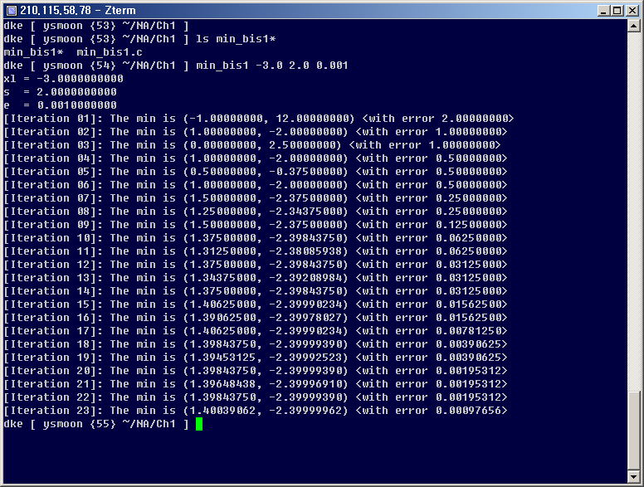
이분법을 이용한 극소값 찾기 – 실행 결과 I
Extreme Value Localization

Slide 46
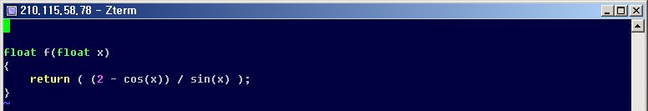
이분법을 이용한 극소값 찾기 – 프로그램 II
Extreme Value Localization
대상 함수:
이분법 알고리즘(프로그램) 자체는 동일하며, 단지 함수 f(x)만 다음과 같이 달리한다.

Slide 47
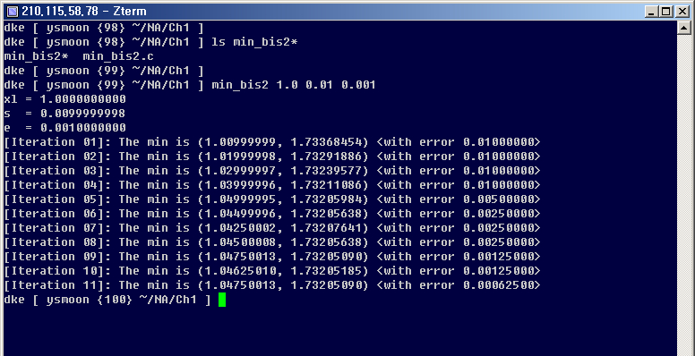
이분법을 이용한 극소값 찾기 – 실행 결과 II
Extreme Value Localization
발산하거나 통과하는 경우가 종종 발생함에 유의한다…

Slide 48
이분법을 이용한 극대값 찾기 - 개요
Extreme Value Localization
극대값의 성질:
일변수 함수 f(x)의 극대값이 x_{m}이라 하면, 다음 조건식 성립한다.
y
x

Slide 49
이분법을 이용한 극대값 찾기 - 알고리즘
Extreme Value Localization
procedure bisection-max(x_{l}, s, e: real numbers)
{ x_{l} is an initial left point.}
{ s is an initial interval.}
{ e is an allowable error value.}
while s > e
x_{m} := x_{l} + s;
x_{r} := x_{m} + s;
if f(x_{m}) > f(x_{l}) and f(x_{m}) > f(x_{r}) then
s := s / 2; {make the interval into a half of it.}
else
x_{l} := x_{m}; {shift by the interval.}
return x_{m};

Slide 50
이분법을 이용한 극대값 찾기 – 프로그램 및 예제
Extreme Value Localization
더 쉬운 방법
→ 함수 f(x)의 극대값 대신에 −f(x)의 극소값을 찾으면 된다.
Please do it yourself…
You may see this program in the exam.

Slide 51
One more tips
Extreme Value Localization
일정 간격으로 이동하면서 극한값이 존재하는 구간을 찾는 방법은…
앞서 이분법, 가상 위치법에서 근을 찾는 방법에 활용할 수 있다.
즉, 일정 간격으로 이동하면서, 근이 존재하는 구간을 찾아낸 후,
이분법(or 가상 위치접)을 적용하여 보다 정확한 근을 찾아내는 것이다.

Slide 52
We are now …
Extreme Value Localization
이분법(bisection method)을 사용한 방정식 풀이
뉴튼-랩슨법(Newton-Raphson Method)을 사용한 방정식 풀이
그 외의 방정식 풀이 방법(할선법, 가상 위치법 등)
극값(extreme value) 찾기 (이분법, 뉴튼법, 포물선)

Slide 53
뉴튼법을 이용한 극소값 찾기 – 개요 (1/2)
Extreme Value Localization
함수 f(x)의 일차 도함수 f′(x)의 성질을 이용한다.
1) f′(a) < 0 이면, 감소하는 구간으로서 극소값은 a보다 더 오른쪽에 존재하고,
2) f′(a) > 0 이면, 증가하는 구간으로서 극소값은 a보다 더 왼쪽에 존재한다.
따라서, 다음 식을 사용하여 x_{i}를 반복 계산하여 극소값으로 수렴해 간다.
1) f′(x_{i}) < 0 이면, cf′(x_{i})가 음수(-cf′(x_{i})는 양수)가 되어 x_{i+1} 은 오른쪽으로 이동
2) f′(x_{i}) > 0 이면, cf′(x_{i})가 양수(-cf′(x_{i})는 음수)가 되어 x_{i+1} 은 왼쪽으로 이동
상수 c는 좌우로 움직이는 폭을 결정한다.

Slide 54
뉴튼법을 이용한 극소값 찾기 – 개요 (2/2)
Extreme Value Localization
상수 c의 값이
  너무 크면, 근을 중심으로 진동이 있을 수 있고,
  너무 작으면, 수렴 속도가 너무 느린 문제점이 있다.
  |x_{i+1} – x_{i}|가 주어진 에러 값을 가질 때까지 반복하여 근사 값을 찾는다.
뉴튼-랩슨법과 마찬가지로 발산하거나 통과하는 경우가 발생할 수 있다.

Slide 55
뉴튼법을 이용한 극소값 찾기 - 알고리즘
Extreme Value Localization
procedure newton-min(x₁, c, e: real numbers)
{ x₁ is an initial point.}
{ c is a constant for the Newton equation.}
{ e is an allowable error value.}
i := 0;
do
i++;
x_{i+1} := x_{i} – c⋅f′(x_{i});
while |x_{i+1} - x_{i}| > e
return x_{i+1};

Slide 56
뉴튼법을 이용한 극소값 찾기 – 프로그램 (1/2)
Extreme Value Localization
대상 함수:
#include <stdio.h>
#include <stdlib.h>
#include <math.h>
float f(float x); // evaluation of f(x)
float f_prime(float x); // evaluation of the derivative of f(x)
main(int argc, char *argv[])
{
int i = 1;
float xi, xi_plus, c, e, delta;
if(argc < 4) {
printf("Usage: %s x1 c e\n", argv[0]);
exit(0);
}
xi = (float)atof(argv[1]);
c = (float)atof(argv[2]);
e = (float)atof(argv[3]);
printf("x1 = %.10f\n", xi);
printf("c = %.10f\n", c);
printf("e = %.10f\n", e);

Slide 57
뉴튼법을 이용한 극소값 찾기 – 프로그램 (2/2)
Extreme Value Localization
do {
xi_plus = xi - c*f_prime(xi);
delta = fabs(xi_plus - xi);
printf("[%02d]: The min is (%.8f, %.8f) <with error %.8f>\n",
i++, xi_plus, f(xi_plus), delta);
xi = xi_plus;
} while(delta > e);
}
float f(float x)
{
return ( (2.5*pow(x,2.0)) - (7.0*x) + 2.5); //
}
float f_prime(float x)
{
return ( 5.0*x - 7.0); //
}

Slide 58
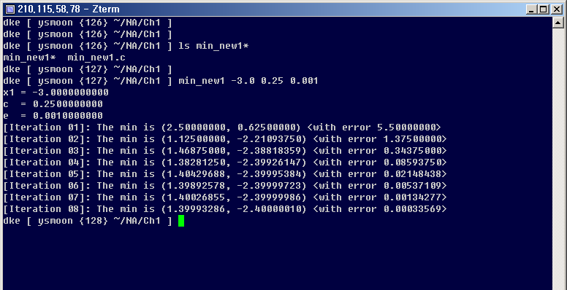
뉴튼법을 이용한 극소값 찾기 – 실행 결과
Extreme Value Localization
이분법

Slide 59
뉴튼법을 이용한 극대값 찾기 - 개요
Extreme Value Localization
함수 f(x)의 일차 도함수 f′(x)의 성질을 이용한다.
1) f′(a) < 0 이면, 감소하는 구간으로서 극대값은 a보다 더 왼쪽에 존재하고,
2) f′(a) > 0 이면, 증가하는 구간으로서 극대값은 a보다 더 오른쪽에 존재한다.
따라서, 다음 식을 사용하여 x_{i}를 반복 계산하여 극대값으로 수렴해 간다.
1) f′(x_{i}) < 0 이면, cf′(x_{i})가 음수가 되어 x_{i+1} 은 왼쪽으로 이동한다.
2) f′(x_{i}) > 0 이면, cf′(x_{i})가 양수가 되어 x_{i+1} 은 오른쪽으로 이동한다.
상수 c는 좌우로 움직이는 폭을 결정한다.

Slide 60
뉴튼법을 이용한 극대값 찾기 - 알고리즘
Extreme Value Localization
procedure newton-max(x₁, c, e: real numbers)
{ x₁ is an initial point.}
{ c is a constant for the Newton equation.}
{ e is an allowable error value.}
i := 0;
do
i++;
x_{i+1} := x_{i} + c⋅f′(x_{i});
while |x_{i+1} - x_{i}| > e
return x_{i+1};

Slide 61
이분법을 이용한 극대값 찾기 – 프로그램 및 예제
Extreme Value Localization
더 쉬운 방법
→ 함수 f(x)의 극대값 대신에 −f(x)의 극소값을 찾으면 된다.
Please do it your self…
You may see this program in the exam.

Slide 62
We are now …
Extreme Value Localization
이분법(bisection method)을 사용한 방정식 풀이
뉴튼-랩슨법(Newton-Raphson Method)을 사용한 방정식 풀이
그 외의 방정식 풀이 방법(할선법, 가상 위치법 등)
극값(extreme value) 찾기 (이분법, 뉴튼법, 포물선)

Slide 63
포물선을 이용한 극소값 찾기 – 그 이전에
Extreme Value Localization
포물선 방정식 (이차 방정식)
1) 꼭지점의 좌표 (m, n)이 주어진 경우, 다음 식을 이용한다.
2) x 절편 (α, 0), (β, 0)가 주어진 경우, 다음 식을 이용한다.
3) 세 점이 주어진 경우, 다음 식을 이용한다.
→ 세 점을 대입한 후, (삼원 일차) 연립 방정식을 풀어낸다.
꼭지점의 좌표

Slide 64
포물선을 이용한 극소값 찾기 – 개요 (1/3)
Extreme Value Localization
일변수 함수의 그래프에서 세 점이 주어지면, 이 세 점을 지나는 이차 곡선인 포물선 방정식을 구할 수 있다.
포물선 방정식의 꼭지점 x 좌표를 반복적으로 활용하면, 극소값의 근사값을 계산할 수 있다.
  1) 세 점 A, B, C를 지나는 포물선 방정식을 구하고,
  그 꼭지점의 x 좌표를 X라 한다.
  2) 꼭지점의 x 좌표인 X에 가까운 두 점을 선택하고,
  이 둘과 (x, f(x))를 다시 세 점 A, B, C로 삼는다.
  3) 원하는 에러 값에 이른 경우, 꼭지점의 x축 값을 극소값으로 삼으며,
  그렇지 못한 경우, 상기 1)~3)의 과정을 반복한다.

Slide 65
포물선을 이용한 극소값 찾기 – 개요 (2/3)
Extreme Value Localization
포물선 근사를 사용한 극소값 찾기 – 그림 예제
A
C
B
C′
A′
X
B′
X′

Slide 66
포물선을 이용한 극소값 찾기 – 개요 (3/3)
Extreme Value Localization
세 점 (a, f(a)), (b, f(b)), (c, f(c))를 지나는 포물선 방정식을 구했을 때,
꼭지점의 x 좌표는 다음과 같다.
Let the equation above be “x = vertex(a, b, c).”
책의 수식(p. 41, 식 13)에 오류 있음 (분모의 첫번째 f(a) → f(c))

Slide 67
포물선을 이용한 극소값 찾기 – 알고리즘 (1/2)
Extreme Value Localization
procedure brent-min(a, b, c, e: real numbers)
{ a, b, and c are initial starting points. (a < b < c)}
{ e is an allowable error value.}
do
x_{m} := vertex(a, b, c);
if x_{m} < a then { Case i)}
begin c := b; b := a; a := x_{m}; end
else if x_{m} < b then { Case ii)}
begin c := b; b := x_{m}; end
else if x_{m} < c then { Case iii)}
begin a := b; b := x_{m}; end
else { Case iv)}
begin a := b; b := c; c := x_{m}; end
while |a - c| > e
return x_{m};

Slide 68
포물선을 이용한 극소값 찾기 – 알고리즘 (2/2)
Extreme Value Localization
a
b
c
x_{m}
x_{m}
x_{m}
x_{m}
Case i)
• a′ = x_{m}
• b′ = a
• c′ = b
Case ii)
• a′ = a
• b′ = x_{m}
• c′ = b
Case iii)
• a′ = b
• b′ = x_{m}
• c′ = c
Case iv)
• a′ = b
• b′ = c
• c′ = x_{m}

Slide 69
포물선을 이용한 극소값 찾기 – 프로그램 (1/3)
Extreme Value Localization
대상 함수:
#include <stdio.h>
#include <stdlib.h>
#include <math.h>
float f(float); // evaluation of f(x)
float vertex(float, float, float); // find the vertex
main(int argc, char *argv[])
{
int i = 1;
float a, b, c, xm, xe, e;
if(argc < 5) {
printf("Usage: %s a b c e\n", argv[0]);
exit(0);
}
a = (float)atof(argv[1]);
b = xm = (float)atof(argv[2]);
c = (float)atof(argv[3]);
e = (float)atof(argv[4]);
printf("(a, b, c) = (%.8f, %.8f, %.8f)\n", a, b, c);
printf("e = %.8f\n", e);

Slide 70
포물선을 이용한 극소값 찾기 – 프로그램 (2/3)
Extreme Value Localization
do {
xe = xm;
xm = vertex(a, b, c);
if(xm < a) {
c = b; b = a; a = xm;
} else if(xm < b){
c = b; b = xm;
} else if(xm < c){
a = b; b = xm;
} else {
a = b; b = c; c = xm;
}
printf("[%02d]: The min is (%.8f, %.8f) <with error %.8f>\n",
i++, xm, f(xm), fabs(xm–xe));
} while(fabs(xm-xe) > e);
}
float f(float x)
{
return ( (2.5*pow(x,2.0)) - (7.0*x) + 2.5); //
}

Slide 71
포물선을 이용한 극소값 찾기 – 프로그램 (3/3)
Extreme Value Localization
float vertex(float a, float b, float c)
{
float xm;
float fa = f(a), fb = f(b), fc = f(c);
xm = (b-a)*(b-a)*(fb-fc) – (b-c)*(b-c)*(fb-fa);
xm = xm / ((b-a)*(fb-fc) – (b-c)*(fb-fa));
xm = b – 0.5 * xm;
}
교재 프로그램(p. 43)에 오류 있음 (line 8: (xm < c) → (xm < b))

Slide 72
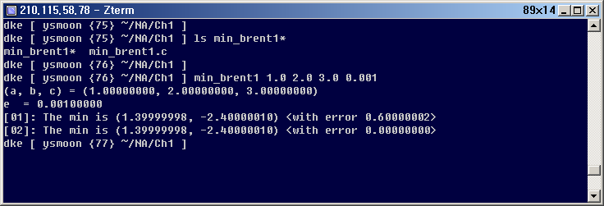
포물선을 이용한 극소값 찾기 – 실행 결과
Extreme Value Localization
뉴튼법
이분법

Slide 73
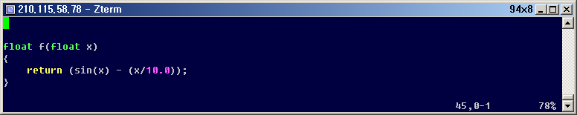
포물선을 이용한 극소값 찾기 – 프로그램 II
Extreme Value Localization
대상 함수:
알고리즘(프로그램) 자체는 동일하며, 단지 함수 f(x)만 다음과 같이 달리한다.

Slide 74
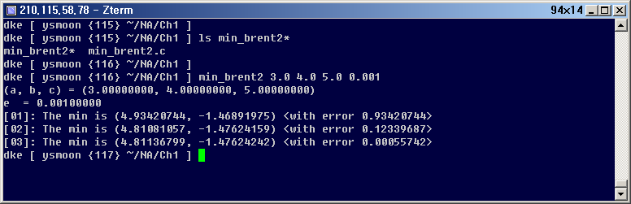
포물선을 이용한 극소값 찾기 – 실행결과 II
Extreme Value Localization
교재의 실행결과(p. 44)에 오류 있음
(구간이 잘못 주어져 극소값 대신에 극대값을 찾은 오류임)

Slide 75
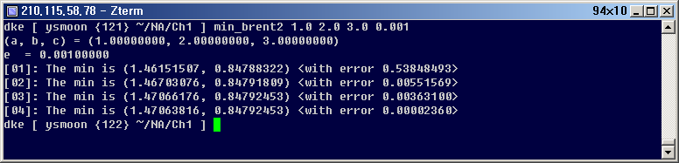
포물선을 이용한 극대값 찾기
Extreme Value Localization
개념 및 알고리즘이 극소값 찾기와 동일하다. (꼭지점 찾기이므로…)
극대값 찾기의 예제:

